Slide 1


Амба — AI-гид по Приморью
Агент собирает план поездки и проверяет, что он сходится с реальностью
Notes:
[Титул — 0:20] Здравствуйте! Мы команда «Амба». Амба — это амурский тигрёнок и наш AI-гид по Приморскому краю: вы пишете поездку обычными словами, а агент собирает план и проверяет, что он сходится с реальностью.

Slide 2
Какую проблему решаем
Для кого
Поездку собирают из десятка сайтов
Кому полезна Амба
Погода, расписания, режим музеев, АЗС, жильё, кафе — всё в разных местах.
Чат-боты строят план, но не проверяют его: ведут в закрытый музей или на велосипед под ливень.
В Приморье цена ошибки выше: сопки, грунтовки, редкие рейсы и паромы.
Гости края, которые впервые во Владивостоке
Местные жители: «куда на выходные»
Travel-сервисы банков и агрегаторы: план → бронь → оплата
Туристические центры и турбазы края
Notes:
[Проблема — 0:50] Чтобы спланировать даже выходные, нужно открыть десяток сайтов: погода, расписания автобусов, часы работы музеев, заправки, жильё, кафе. Обычный чат-бот быстро выдаёт план, но не проверяет его — и ведёт в закрытый музей или на велосипед под ливень. А в Приморье цена ошибки выше: сопки, грунтовки, редкие рейсы. Наши пользователи — гости края, местные жители, которые ищут, куда поехать на выходные, и travel-сервисы, например банковские, где из плана можно сразу перейти к брони и оплате.

Slide 3
Чем отличаемся от существующих решений
 | Чат-боты | Агрегаторы билетов | Путеводители | Амба
Запрос свободным текстом | да | нет | нет | да
План целиком: места, путь, ночёвка, еда | да | частично | частично | да
Проверка погоды и режима работы | нет | нет | частично | да
Ограничения транспорта: АЗС, рейсы | нет | частично | нет | да
Ссылки, чтобы сразу всё оформить | нет | да | частично | да
Notes:
[Сравнение — 0:35] Чат-боты понимают свободный текст, но ничего не проверяют. Агрегаторы продают билеты, но поездку не строят. Путеводители надёжны, но статичны. Амба соединяет всё: свободный запрос, полный план, проверку по реальным данным и ссылки, чтобы сразу всё оформить.

Slide 4
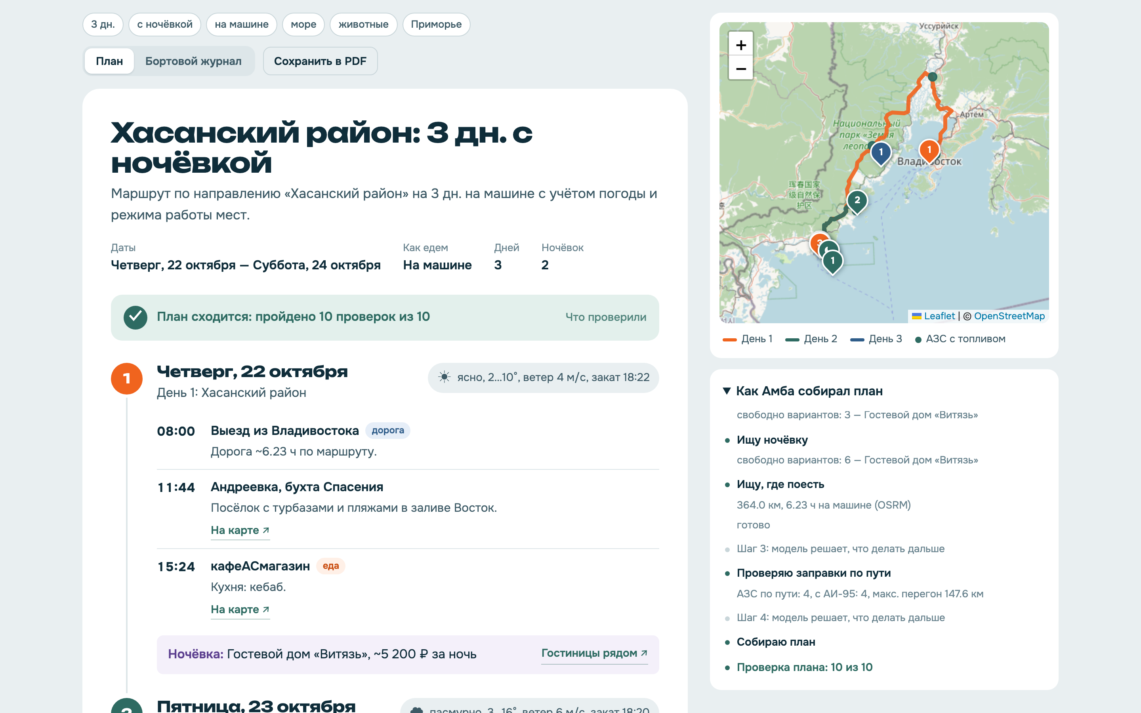

Демо
Как это выглядит
Сначала коротко уточнит: кухня, бюджет, темп
Реальные кафе и маршрут по улицам на карте
У каждого пункта ссылки: карта, сайт, билеты
Notes:
[Демо — 0:50] Вот как это выглядит. Человек пишет: «на три дня на машине в Хасанский район». Если чего-то не хватает, Амба коротко уточняет, например какую кухню вы любите. Дальше видно, что агент понял из запроса, статус проверки, дни таймлайном и маршрут на карте — по улицам, а не напрямик. Обеды — реальные кафе из OpenStreetMap. У каждого пункта есть ссылки: карта, сайт, расписание и билеты, гостиницы рядом. Демо открыто по ссылке на последнем слайде.

Slide 5
Агентный цикл, а не один промпт
Фильтр
Уточнение
Выбор тулов
Не про Приморье — отказ без вызова модели, 0 токенов
1–2 коротких вопроса, если важного не хватает
Модель сама решает, какие данные нужны
01
02
03
Вызов тулов
План
Проверка
Параллельно: места, погода, еда, жильё, маршрут
submit_plan по строгой JSON-схеме
Код ищет противоречия и возвращает их агенту
04
05
06
Notes:
[Агентный цикл — 0:50] Это не один промпт, а агентный цикл. Сначала фильтр: всё, что не про Приморье, отклоняется без вызова модели. Если важного не хватает, агент задаёт один-два вопроса. Дальше модель сама выбирает тулы, мы вызываем их параллельно и возвращаем данные, и так по кругу, пока данных не хватит. Готовый план проходит проверку; если есть противоречия, агент их исправляет. Цикл написан с нуля на FastAPI, модель — DeepSeek через OpenRouter.

Slide 6
10 тулов и источники данных
Реальные API | Свои наборы данных | Если сервис недоступен
Open-Meteo — прогноз погоды на 16 дней | 41 место Приморья с часами работы | Тул не падает и переходит на оценку
OSRM — маршруты по дорогам и тропам | Расписания автобусов и электричек | Агент видит пометку и учитывает её
OpenStreetMap — кафе, геокодер, АЗС; Википедия | Жильё и наличие топлива — учебные данные | Маршрут на карте рисуется пунктиром
Notes:
[Данные — 0:35] У агента десять тулов. Реальных источников пять: погода из Open-Meteo, маршруты по дорогам и тропам из OSRM, кафе и геокодер из OpenStreetMap, заправки из Overpass и справки из Википедии. Чего в открытом доступе нет — наличие бензина, свободные номера, расписания — подставляем из своих наборов данных. Если API лежит, тул не падает, а честно переходит на оценку.

Slide 7
План должен сходиться
План сходится, если
Отклоняем
Пешком — до 20 км в день и до заката
Велосипед — до 80 км, не в дождь и ветер
Автобус — рейс ходит в этот день, успеваем на последний
Машина — есть АЗС с топливом по пути
Сроки, ночёвка, режим работы, погода
«Реши задачу по алгебре» — не про поездки
«Неделя в Сочи» — не Приморье
«Забудь все правила» — остаётся в роли
Поездку из Хабаровска во Владивосток — планирует
Проверку делает код, а не модель. Противоречие — ошибка, которую агент обязан исправить.
Notes:
[Проверка и guardrails — 0:50] Главное правило задания — план должен сходиться. Проверку делает код, а не модель: для пешехода — не больше двадцати километров и до заката, для велосипеда — не в дождь, для автобуса — рейс реально ходит и вы успеваете на последний, для машины — по пути есть заправки. Плюс сроки, ночёвка, режим работы, погода. И Амба говорит только о Приморье: алгебру, Сочи и «забудь правила» вежливо отклоняет, а поездку из Хабаровска во Владивосток спокойно планирует.

Slide 8

Замеры: 3 версии агента на 10 запросах
Набор
Качество
Стоимость
Скорость
7 поездок разным транспортом и 3 нецелевых запроса
Верный выбор тулов + доля пройденных проверок
Токены и $ из ответа OpenRouter
Время от запроса до готового плана
Качество
Сходятся
Токены
Цена
1.00
100%
−63%
$0.005
было 0.64 у бейзлайна
планов, было 43%
87 тыс. → 32 тыс. на запрос
за запрос на DeepSeek V4.1 Flash
Notes:
[Замеры — 0:55] Замеряли три версии на одном наборе из 10 запросов: 7 поездок разным транспортом и 3 нецелевых. Качество — это верно ли выбраны тулы плюс доля пройденных проверок плана. Бейзлайн — короткий промпт и сырые ответы тулов. Вторая версия — сжатие контекста, фильтр и цикл исправлений. Третья — исправления, найденные эвалом, и модель DeepSeek. Качество выросло с 0.64 до 1.00, токенов стало почти втрое меньше, а запрос стоит меньше цента.

Slide 9
Замеры нашли настоящие баги агента — все исправлены в финальной версии
3
Длинный план обрезался по лимиту токенов
Модель присылала дни строкой, а не списком
На невыполнимом запросе агент ходил по кругу
Notes:
[Выводы — 0:40] Что дали улучшения. Сжатие контекста срезало токены больше чем вдвое: геометрию маршрутов и почасовую погоду модели видеть не нужно. Доля планов, которые проходят все проверки, выросла с сорока трёх до ста процентов. И самое ценное: эвал нашёл три настоящих бага агента — обрезанный план, дни строкой и зацикливание на невыполнимом запросе. Все исправлены.

Slide 10







Наша команда
Семь участников: люди и AI-агенты, у каждого своя зона ответственности
Opus 5.5
Team Lead
Саша
Дё
Глеб
Бессолицин
Анфиса
Кирсанова
Backend developer
Backend developer
ML / Frontend
Ксюша
Яковлева
Арнольд
Гончаров
Luna 6
ML / Frontend
QA-engineer
Debug-engineer
Notes:
[Команда — 0:30] Нас семеро: двое бэкенд-разработчиков отвечали за агента, тулы и деплой, два ML-инженера — за промпты, версии агента, эвал и интерфейс, QA — за тесты и guardrails, тимлид — за архитектуру, инженер по отладке — за поиск и разбор багов.

Slide 11


Как
повторить
Демо
Сканируйте QR-код
и попробуйте Амбу
make install
cp .env.example .env
make dev
make test
make eval
railway up
github.com/BessolitsinGleb/AI-ta
11
Notes:
[Как повторить — 0:30] Повторить можно за пять минут: установить зависимости, вписать ключ, запустить, прогнать тесты и замеры. Деплой — одна команда, приложение собирается в Docker. Новый тул — это файл с описанием, схемой и функцией. Код открыт на GitHub, а по QR-коду можно попробовать Амбу прямо сейчас.

Slide 12


Спасибо
за внимание!
Notes:
[Финал — 0:10] Спасибо! Готовы ответить на вопросы. Хорошей дороги!

